Slide 1

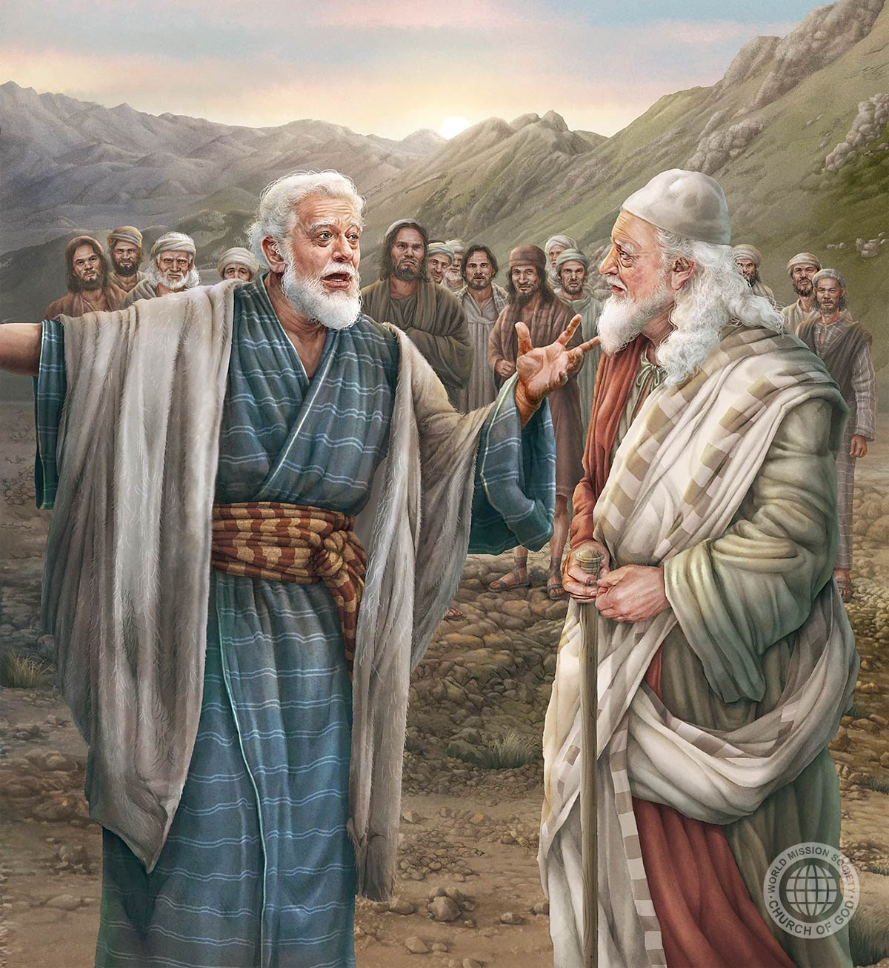
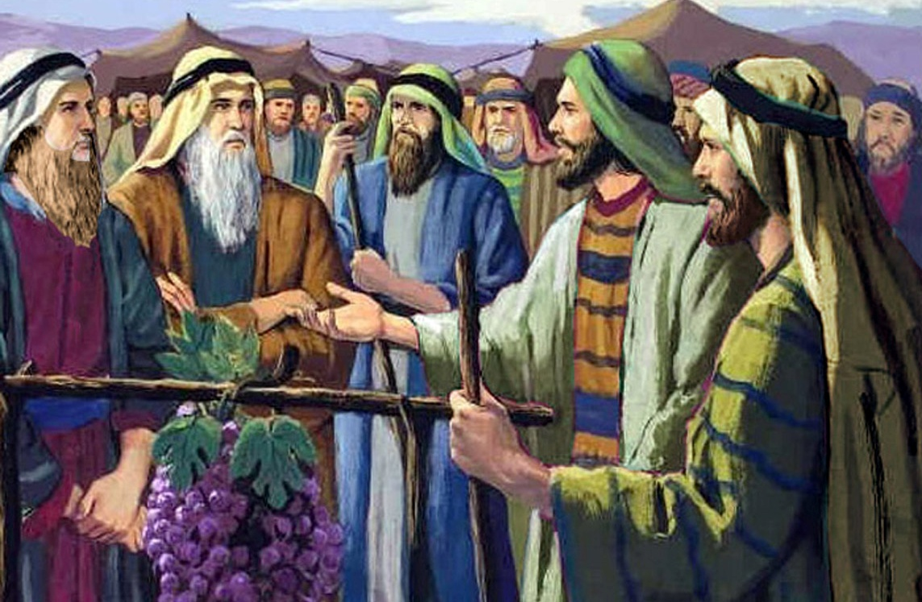
DIVOVI VJERE: JOŠUA I KALEB
8. Pouka za 22. studenoga 2025

Slide 2
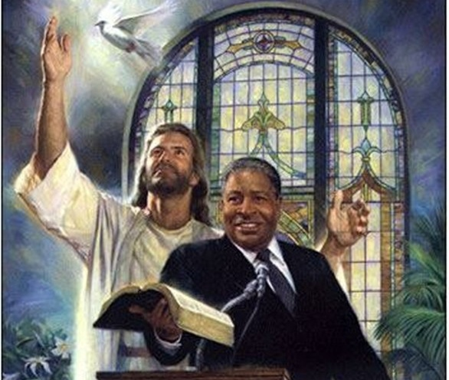
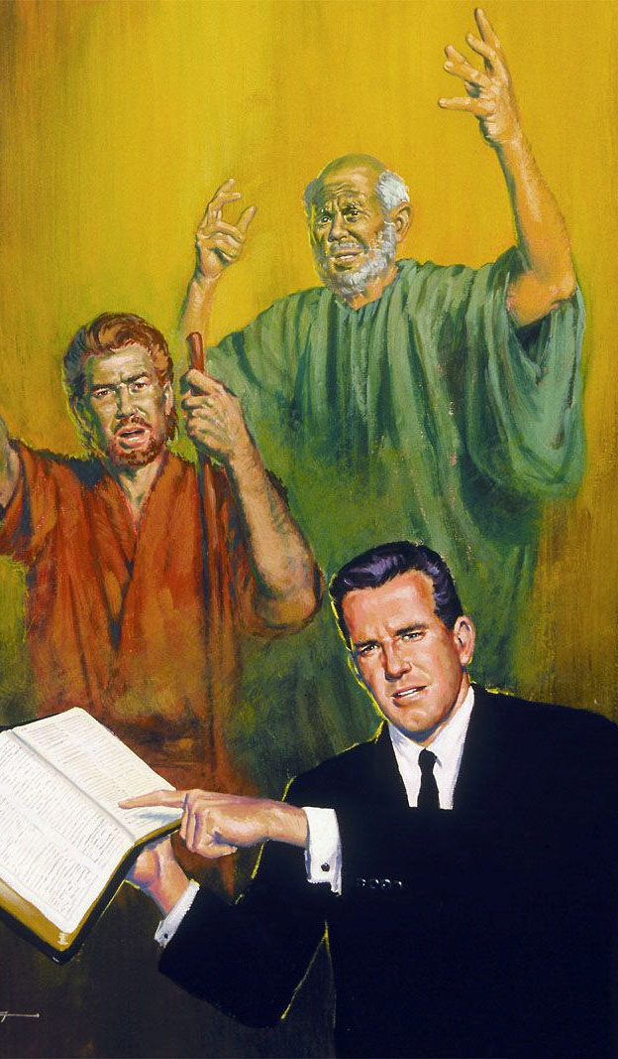
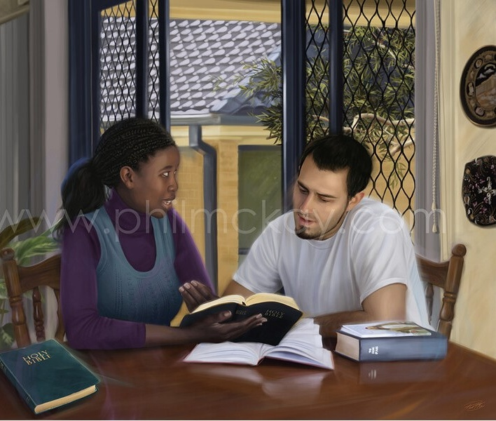
“Sjetite se svojih prijašnjih duhovnih vođa, onih koji su vam objavili Božju poruku! Sjetite se kako su oni živjeli i umrli! Povodite se za njihovom vjerom!”
(Hebrejima 13,7 SHP)

Slide 3


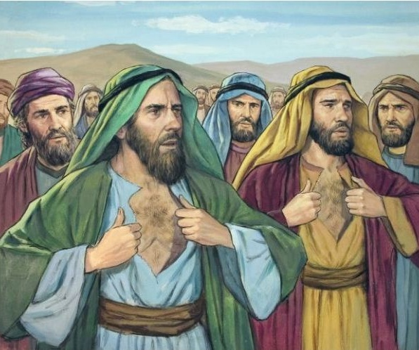







Poznajete li ovih deset ljudi: Samua, Saphat, Igal, Palti, Gadiel, Gadi, Amiel, Setur, Nahbi i Geuel?
Njegova "slava" sastojala se od toga što nije imao povjerenja u Božju moć i kriv je za smrt sebe i cijele generacije (Br. 14,36.37).
Ali siguran sam da vam ovo dvoje ljudi zvuči poznato: Joshua i Caleb. Ostali su čvrsti, vjerovali su Božjim obećanjima i živjeli da ih vide ispunjene (Br 14,38).
Kako možemo oponašati njihovu vjeru i potpuno se pouzdati da Bog može učiniti nemoguće, baš kao što su to vjerovali oni?
Kalebova vjera:
Učiniti nemoguće mogućim.
  Vjera na djelu.
  Predaja baklje.
Jošuina vjera.
Kako steći vjeru?

Slide 4

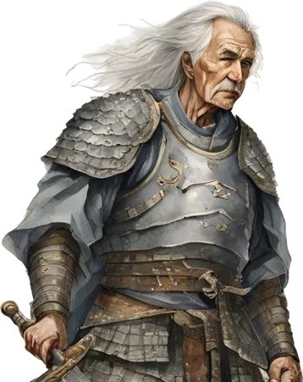
CALEBOVA VJERA

Slide 5

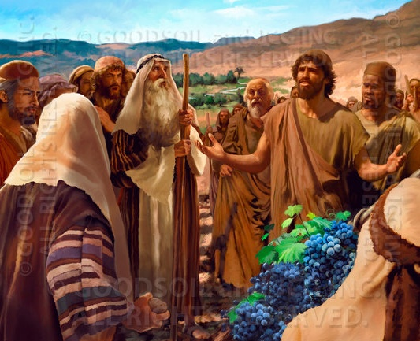
UČINITI NEMOGUĆE MOGUĆIM
“Braća koja su išla sa mnom uplašila su srce naroda, ali sam ja vršio volju Jahve, Boga svojega ” (Jošua 14,8)
Ime „Kaleb" znači "pas". Kao što je pokazao u svom životu, to ime nije dobio kao nešto pogrdno, već zbog svoje nepokolebljive odanosti. Bio je vjeran tamo gdje su drugi bili nevjerni. Ostao je vjeran Bogu tamo gdje su se drugi bojali.
Tamo gdje je deset šuhoda vidjelo gradove nemoguće osvojiti, a divove nemoguće poraziti, Kaleb je vidio osvojene gradove i divove "pojedene kao kruh" (Br 13,28-33; 14,6-9).
Zajedno s Jošuom (nešto mlađim od njega), ostao je čvrst u svom mišljenju, čak i kada ih je mnoštvo htjelo kamenovati (Br. 14,10).
Njihov nas primjer potiče da zadržimo čvrstu vjeru u Boga, koji nam može omogućiti ono što je nama nemoguće.

Slide 6

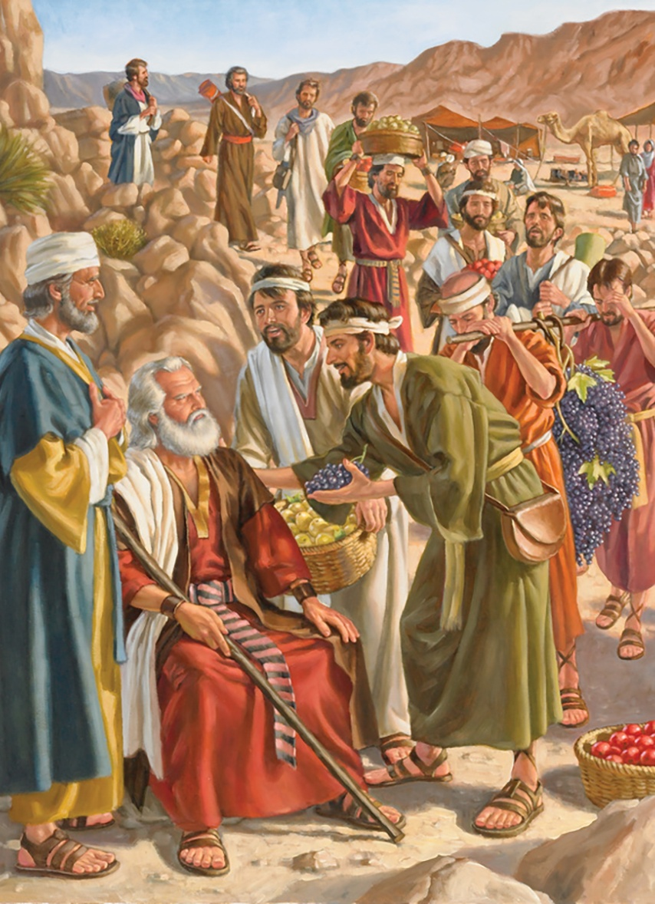
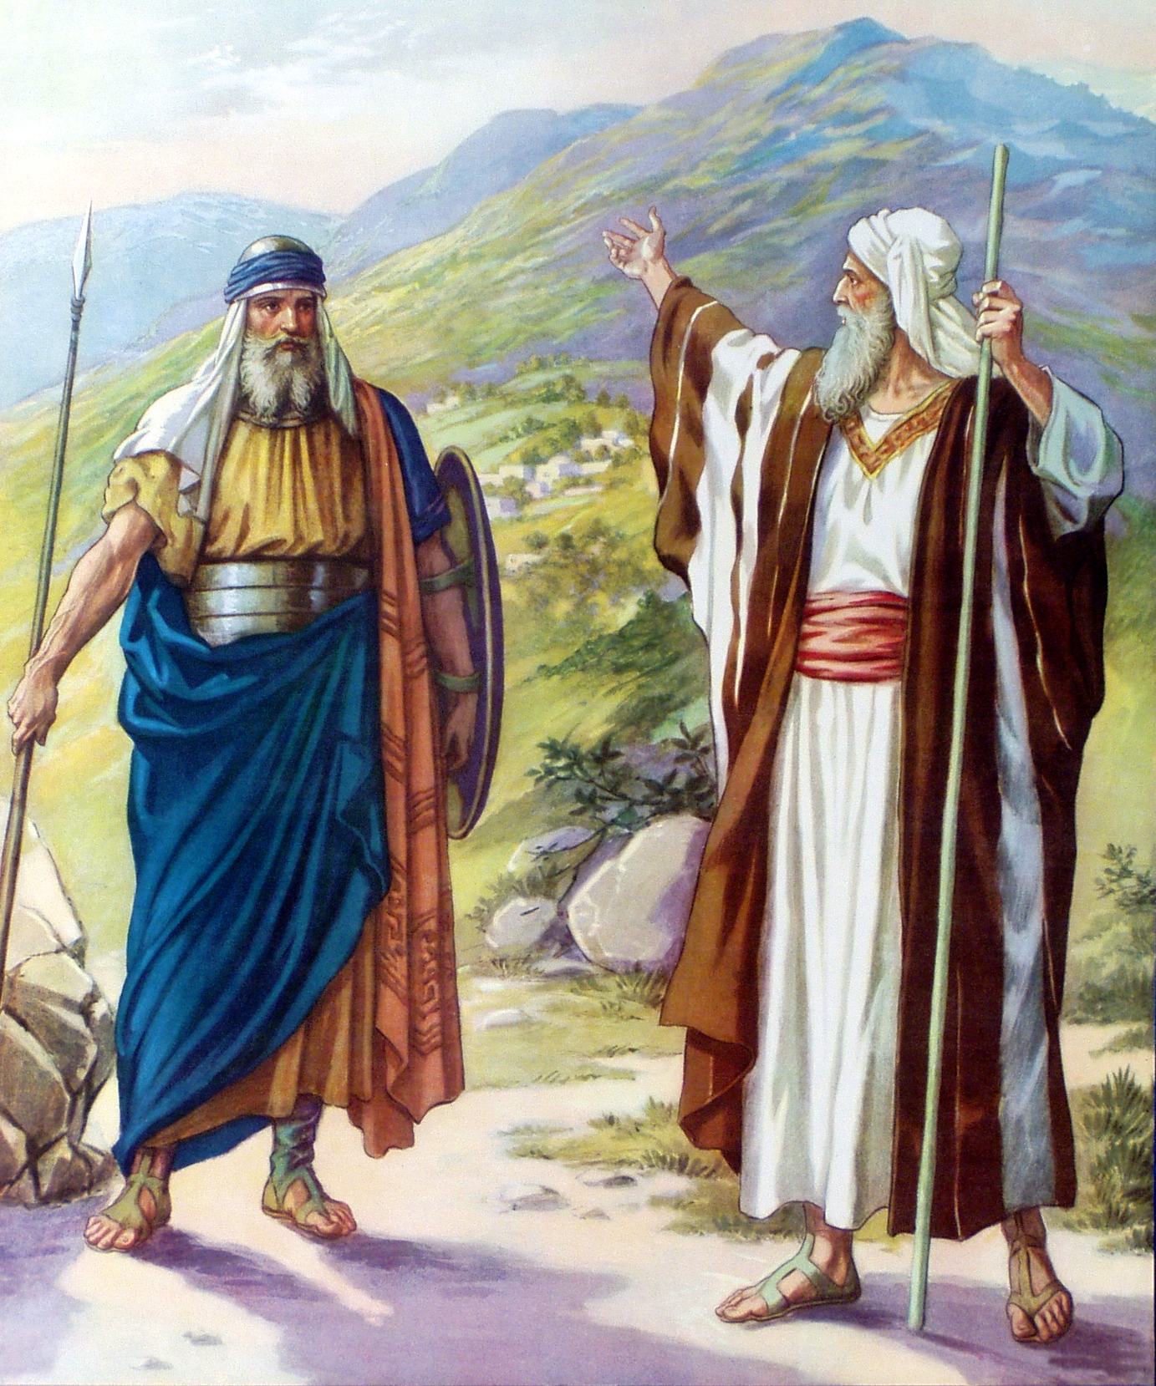
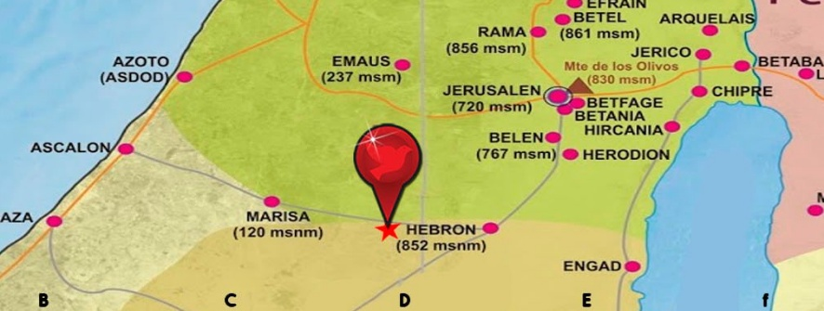
VJERA NA DJELU
“Daj mi sada ovo gorje, koje mi je Jahve obećao onoga dana,. Sam si čuo onoga dana. Ondje su Anakovci, a I gradovi su im veliki I tvrdi. Ako je Jahve sa mnom, protjerat ću ih, kako je to obećao Jahve.. ” (Jošua 14,12)
Prema samom Kalebu, kada je Mojsije zatražio izvješće, "iskreno sam mu rekao što sam vidio" (Još.14,7) i "ostao sam vjeran Jahvi, Bogu svojemu" (Još.14,8). Zbog svoje vjernosti obećano mu je da će naslijediti mjesto na kojem su njegove noge koračale tijekom uhođenja zemlje (Još. 14,9).
Kaleb je imao 40 godina kada je poslan kao uhoda. Nakon pet godina osvajanja, sada je bio 85-godišnji muškarac (Još. 14,10). Njegovo tijelo i um bili su još uvijek isti, a misli su mu bile čiste (Još. 14:11).
Došlo je vrijeme da zatraži obećanje i dokaže da njegove riječi nisu bile uzaludne. Uz Božju pomoć on će pobjediti divove i osvojiti njihove gradove (Još.14:12-14).

Slide 7

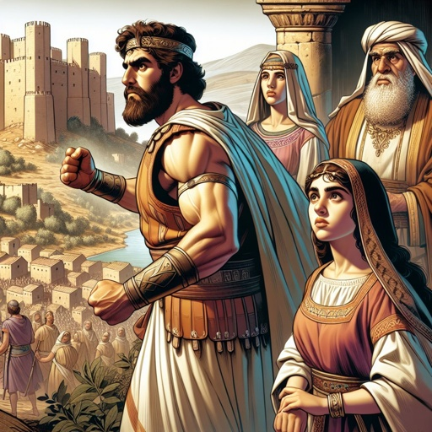
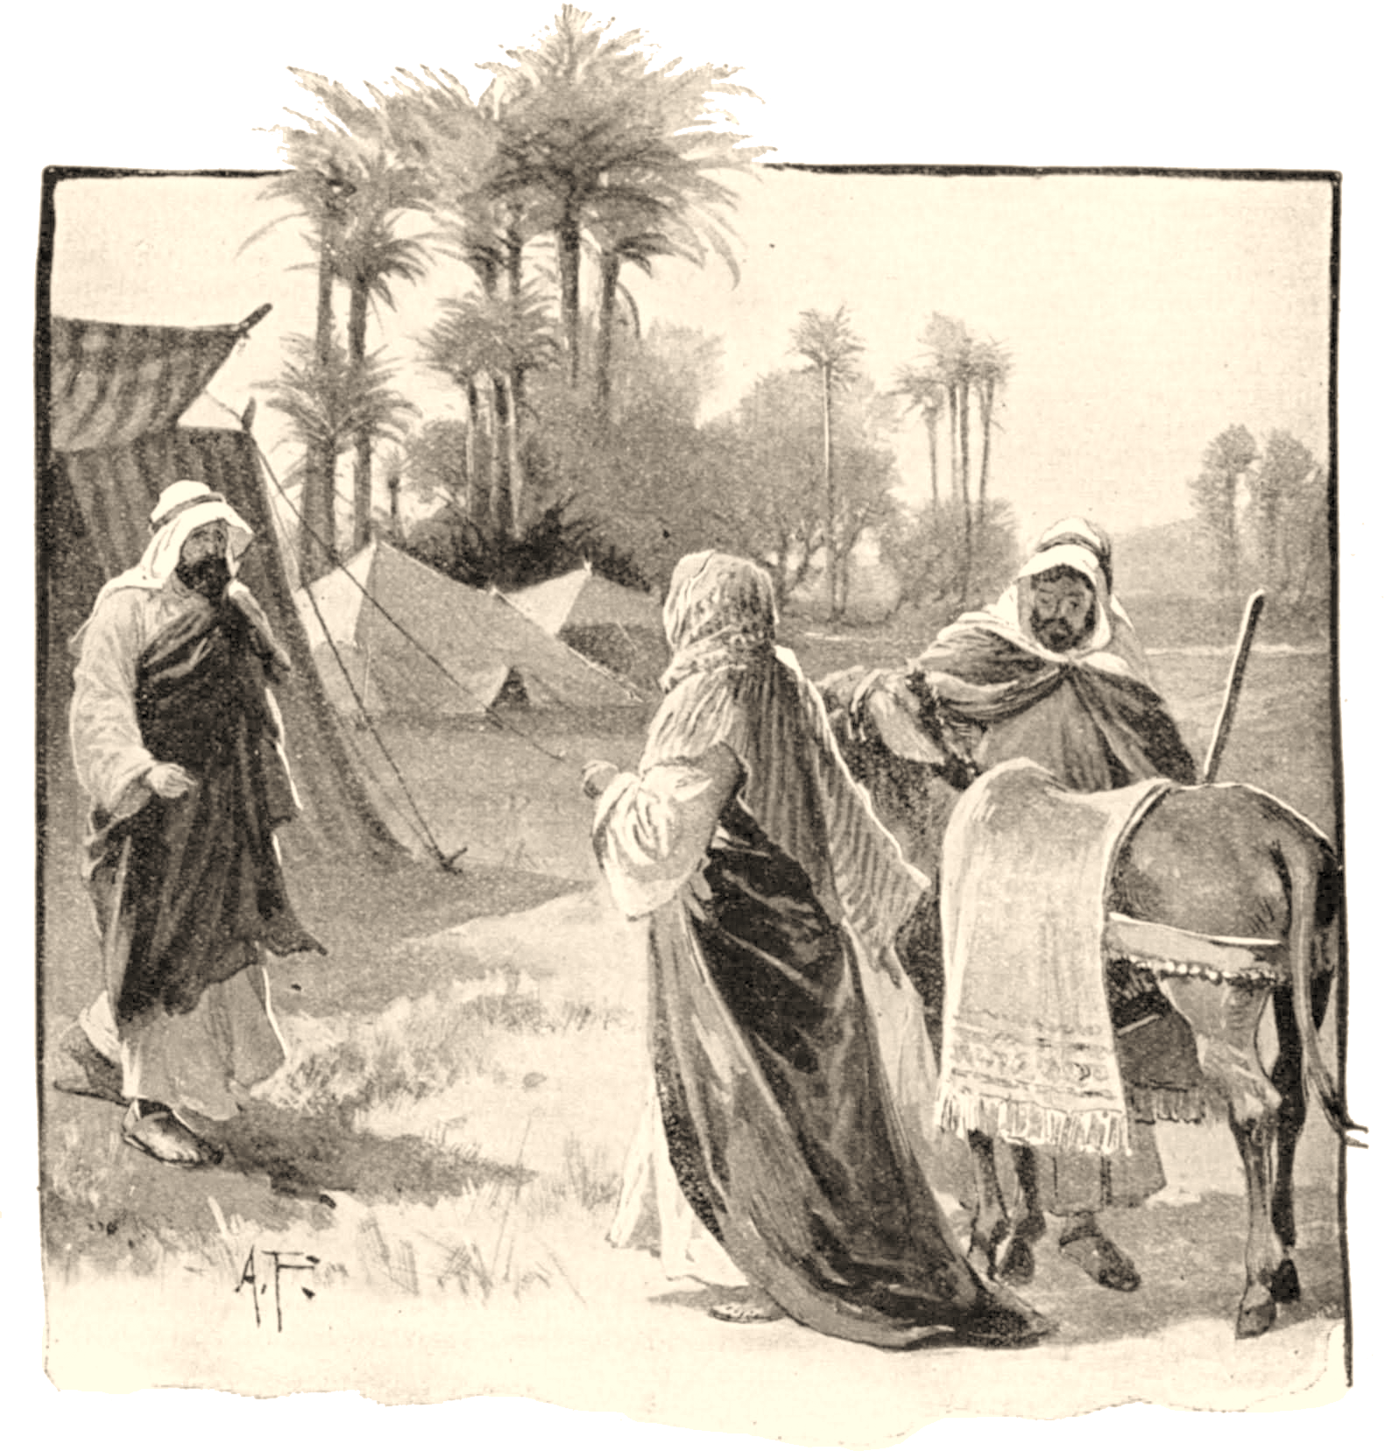
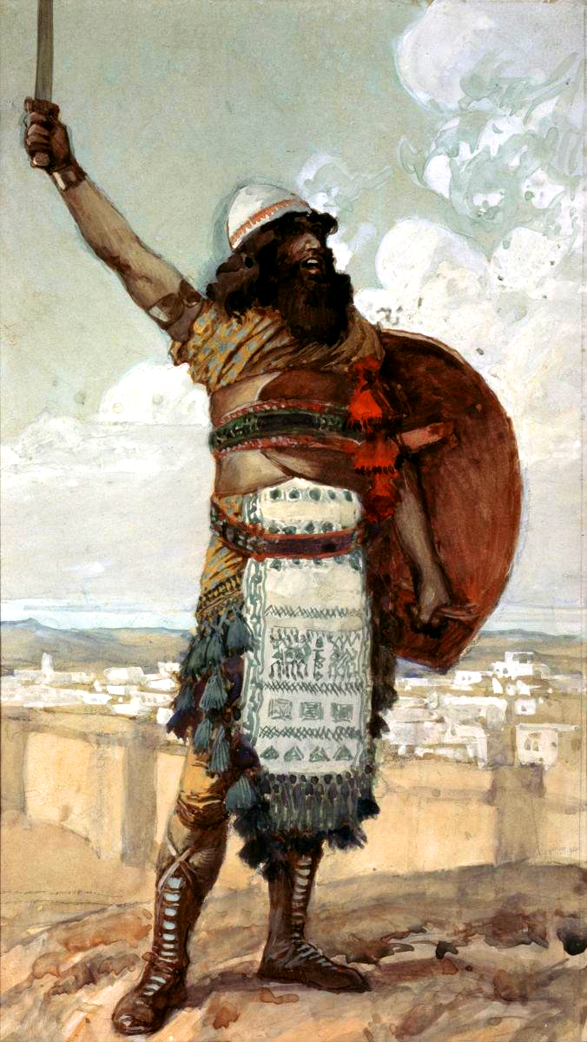
PREDAJTE BAKLJU
“Tada reče Kaleb: „Tko pokori i zauzme Kirijat Sefer, dat ću mu svoju kćer Aksu za ženu.” (Jošua 15,16)
Kad je osvojio dio teritorija koji mu je pripadala, Kaleb je razmišljao o nasljeđu koje bi trebao ostaviti. Hoće li njegovi potomci i dalje vjerovati Bogu kao što je on vjerovao?
Pokazao je da se Bogu može vjerovati, sada je želio pronaći osobu koja prakticira istu vjeru, kako bi mu mogao predati baklju.
Zbog toga je obećao ruku svoje kćeri onome koji bude osvojio Kirjat Sefer, koji se također zvao Debir (Još. 15,15.16).
Njegov nećak Otniel bio je hrabar čovjek koji je osvojio grad Kirijat Sefer i postao prvi sudac Izraela
(Još. 15,17; Suci 3,9-11).
Nakon što je oženio Kalebova kćer Aksu, uvjerio je njezina oca da mu dopusti da proširi osvojeno područje (Još.15,18.19), čime se dokazao kao dostojan nasljednik Kaleba.

Slide 8

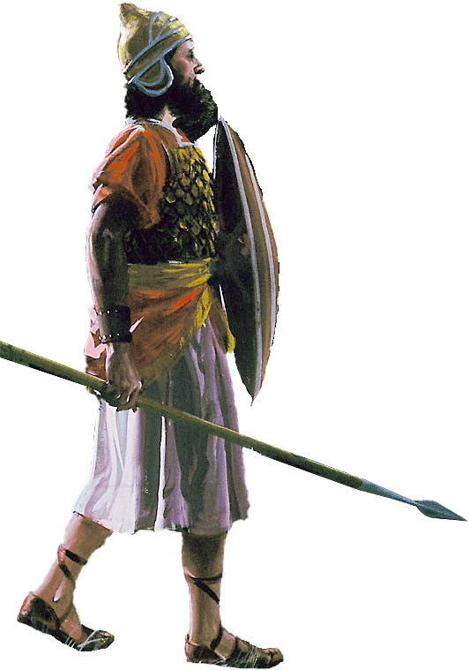
JOŠUINA VJERA

Slide 9

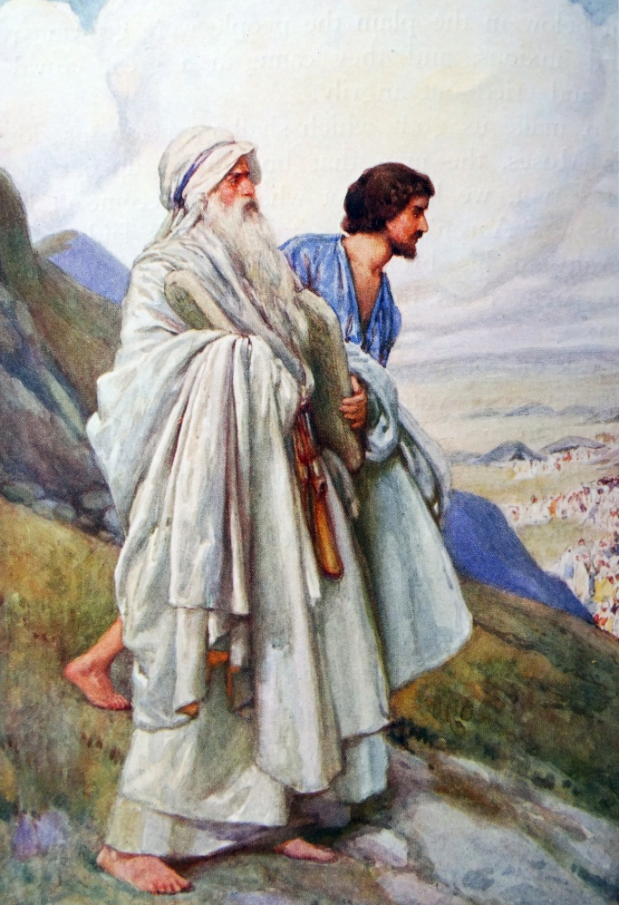
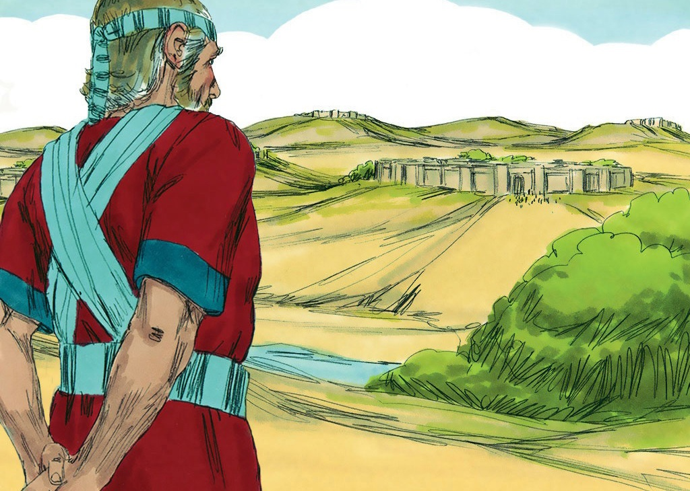
“Kada završiše diobu zemlje ždrijebom i utvrdiše njezine međe, dadu IzraELCI, Jošui, sinu Nunovu, baštinu u svojoj sredini. ” (Jošua 19,49)
Kao mladića, Mojsije je odabrao Jošuu za svog pomoćnika. Pokazao se poslušnim; hrabar; vjeran; uslužan; i ljubitelj Božjih stvari (Izl. 33,11).
Kad je došlo vrijeme da zatraži svoj vlastiti teritorij, on je čekao dok sva plemena ne dobiju svoje nasljedstvo, i izabrao je "viska" [Timnat-Serah] (Još. 19,50), grad blizu Šila, gdje je bilo podignuto Svetište.
Iz njegove priče saznajemo da:
Vjera ne zanemaruje činjenice, ona jednostavno nudi drugačiji kut razumijevanja
Umjesto da se žalimo, pozvani smo vjerovati i pokoriti se Božjim planovima.
Blagoslovi dolaze onima koji u potpunosti prebivaju u Gospodinu.
Život se u svim njegovim dimenzijama mora živjeti prema Božjim planovima.
Vrijedno je živjeti blizu Boga
(Ps. 84,10).

Slide 10

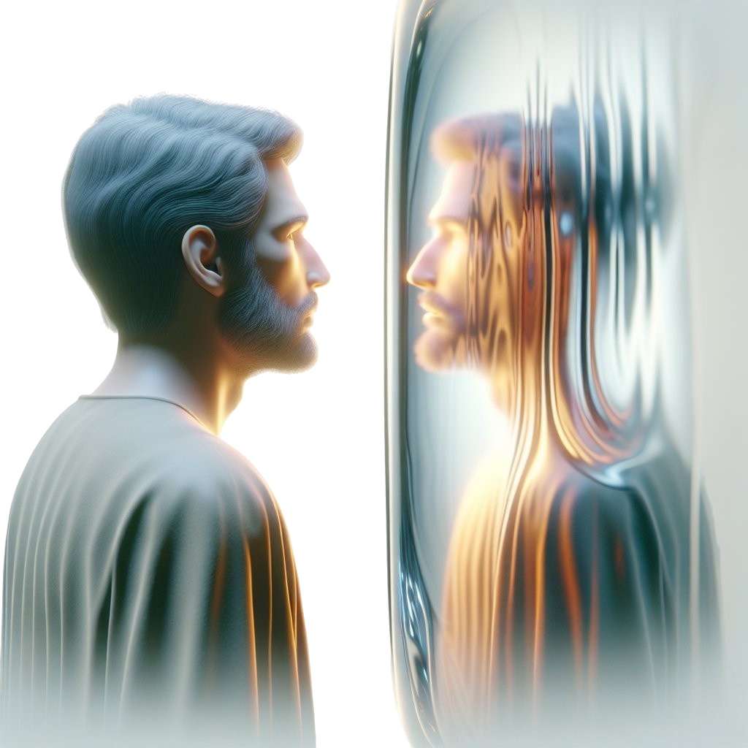
KAKO STEĆI VJERU?

Slide 11

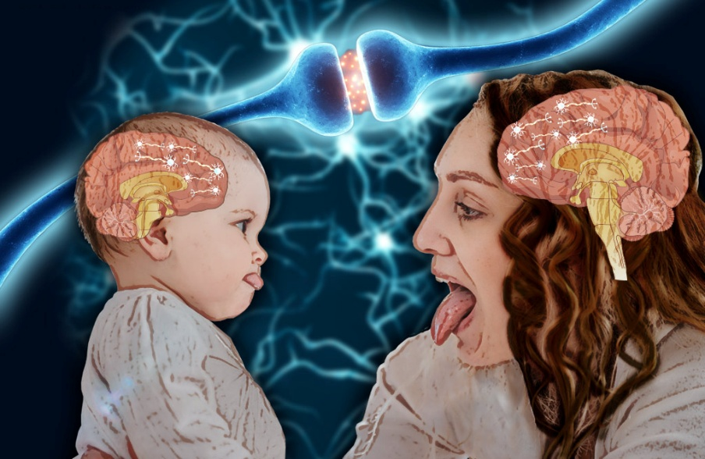
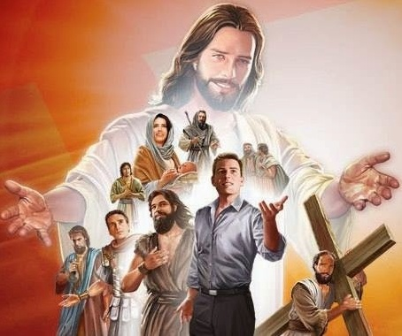
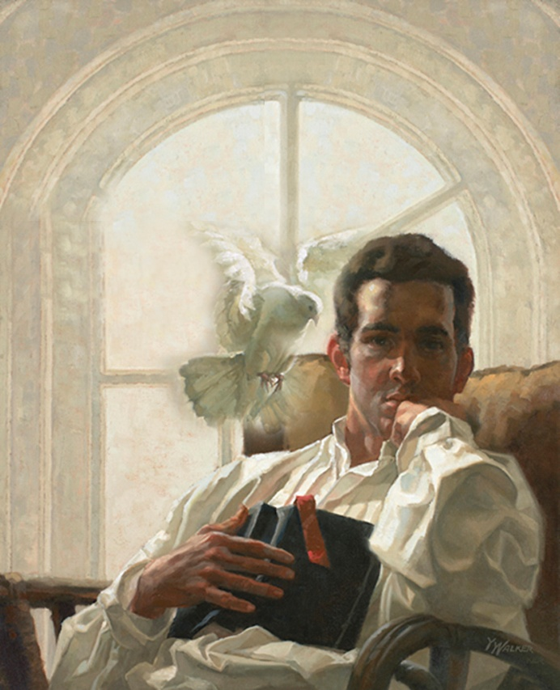
“Zato i mi opkoljeni tolikim oblakom svjedoka, odbacimo od sebe svko breme i grijeh, koji lako zavodi, te ustrajni trčimo na utakmici koja nam je određena! Uprimo pogled u začetika i završitelja vjere, u Isusa, koji umjesto određene mu radosti podnese križ, ne mareći za sramotu, te otada sjedi s desnu Božjeg prijestolja!” (Hebrejima 12,1.2)
Naše ponašanje ima tendenciju odražavati ono o čemu razmišljamo. Postoje čak i takozvani "zrcalni neuroni" koji smanjuju razliku između promatranja nečega i činjenja toga.
Biblija nas poziva da gledamo na primjer velikih heroja vjere, s posebnom pažnjom na Isusa, najviši primjer (Heb. 12,1.2).
Dok proučavamo živote ljudi vjere poput Kaleba i Jošue, učimo vjerovati Bogu kao što su oni vjerovali. da budu ponizni kakvi su bili; da hrabro svjedoče istinu, kao što su to oni činili.
Ali kako se transformirati? Biblija je jasna: dopustiti Duhu Svetom da djeluje u nama (2. Kor. 3,18). Ovo je aktivno djelo. Moramo odabrati transformaciju i, poput Kaleba, baciti se na posao. Pozvani smo biti žive žrtve Bogu (Rim.12,1.2).

Slide 12

“Danas su nam neophodni ljudi nepokolebljive vjernosti, ljudi koji idu za Gospodinom u svemu, ljudi koji nisu raspoloženi šutjeti kada bi trebali progovoriti, koji su kao čelik tvrdo odani načelima, koji se ne trude ostaviti utisak, već koji hode kroto pred Gospodinom, koji su strpljivi, ljubazni, uslužni, učtivi, koji shvaćaju da je srž molitve pokazivanje vjere i djela nu slave Bogu i na dobro njegovom narodu. Nasljeđivanje Isusa zahtjeva potpuno obraćenje od samog početka i ponavljanje tog obraćenja svakog dana.
Upravi je vjera u Boga dala Kalebu hrabrost, koja mu je pomogla da se ne boji ljudi, čak i velikih divova, Anakovih sinova, i omogućila mu da ustane neustrašivo i nepokolebljivo u obranu pravde. Oslanjajući se na tu istu silu, na moćnog Zapovjednika nebeske vojske, svaki pravi vojnik Kristovog križa dobiti snagu i hrabrost za svladavanje čak i prepreke koje često izgledaju nesavladive.
Ellen G. White, Sinovi i kćeri Božji, 19. srpnja

